Slide 1
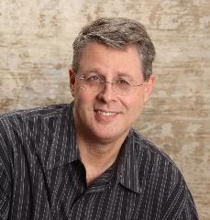
COMO ENCONTRAR GOZO EN LA VIDA CRISTIANA
Dr. Andy Woods
Pastor Principal – Sugar Land Bible Church
Presidente– Seminario Teológico Chafer

Slide 2
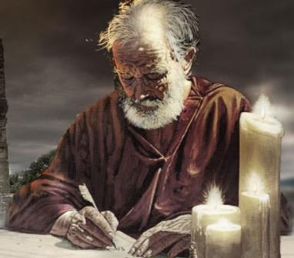
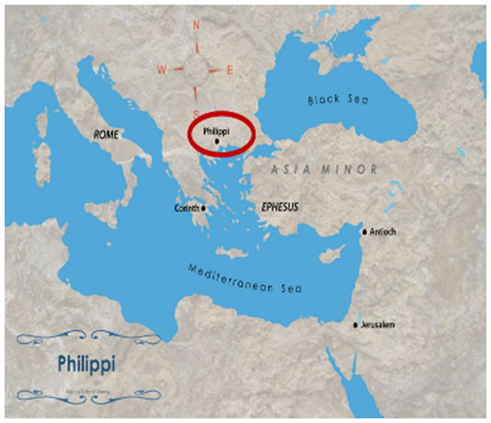
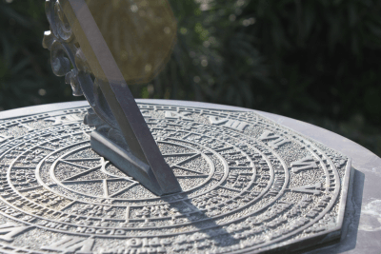
TEMAS INTRODUCTORIOS
Autor
Destinatario
Dónde fué escrito
Fecha

Slide 3
TEMAS INTRODUCTORIOS
Ocasión para escribir
Oponentes
Propósito
Esquema

Slide 4
TEMAS INTRODUCTORIOS
Mensaje
Características especiales

Slide 5
TEMAS INTRODUCTORIOS
Autor
Destinatario
Dónde fué escrito
Fecha

Slide 6
Autoria Paulina
Externo: fuerte
Interno
Pablo (Fil. 1:1)
Timoteo (Fil. 1:1; 2:19-23)
Vida antes de su conversion (Fil. 3:4-6)
Pronombres en 1ra. Persona

Slide 7
Filipenses 1:1-2
“1 Pablo y Timoteo, siervos de Cristo Jesús, a todos los santos en Cristo Jesús que están en Filipos, incluidos los supervisores y diáconos: 2 Gracia a ustedes y paz de parte de Dios nuestro Padre y del Señor Jesucristo.”

Slide 8
Filipenses 1:1-2
“1 Pablo y Timoteo, siervos de Cristo Jesús, a todos los santos en Cristo Jesús que están en Filipos, incluidos los supervisores y diáconos: 2 Gracia a ustedes y paz de parte de Dios nuestro Padre y del Señor Jesucristo.”

Slide 9
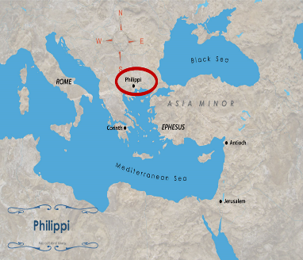
TEMAS INTRODUCTORIOS
Autor
Destinatario
Dónde fué escrito
Fecha

Slide 10
Filipenses 1:1-2
“1 Pablo y Timoteo, siervos de Cristo Jesús, a todos los santos en Cristo Jesús que están en Filipos, incluidos los supervisores y diáconos: 2 Gracia a ustedes y paz de parte de Dios nuestro Padre y del Señor Jesucristo.”

Slide 11
Tres Tiempos De La Salvación
Fase | Justificación | SANTIFICACION | Glorificacion
Tiempo | Pasado | Presente | Futuro
Salvo de: | Penalidad del pecado | Poder del pecado | Presencia del pecado
Sagrada Escritura | Efe 2:8-9; Tito 3:5 | Filip 2:12 | Rom 5:10

Slide 12
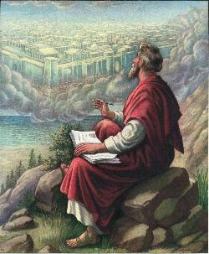
Juan 20:30-31
“30 Jesús hizo muchas otras señales milagrosas delante de sus discípulos que no están escritas en este libro.
31 Pero estas se han escrito para que ustedes crean que Jesús es el Cristo, el Hijo de Dios, y para que al creer en su nombre tengan vida.”

Slide 13
Filipenses 1:1-2
“1 Pablo y Timoteo, siervos de Cristo Jesús, a todos los santos en Cristo Jesús que están en Filipos, incluidos los supervisores y diáconos: 2 Gracia a ustedes y paz de parte de Dios nuestro Padre y del Señor Jesucristo.”

Slide 15
Destinatario
Filipos (Filip. 1:1)
Ciudadanía (Filip. 3:20)
No había sinagoga

Slide 16
Charles Ryrie
La Biblia De Estudio Ryrie
Hech 16:13. “Aparentemente no había sinagoga en Filipos, porque se requería al menos 10 hombres judíos para organizar una.”

Slide 17
Destinatario
Avenida Vía Ignacio
Ciudad Principal en Macedonia
Fundada en el 2^{do} viaje misionero
(Hechos 16)

Slide 18
Destinatario
Avenida Vía Ignacio
Ciudad Principal en Macedonia
Fundada en el 2^{do} viaje misionero
(Hechos 16)

Slide 19
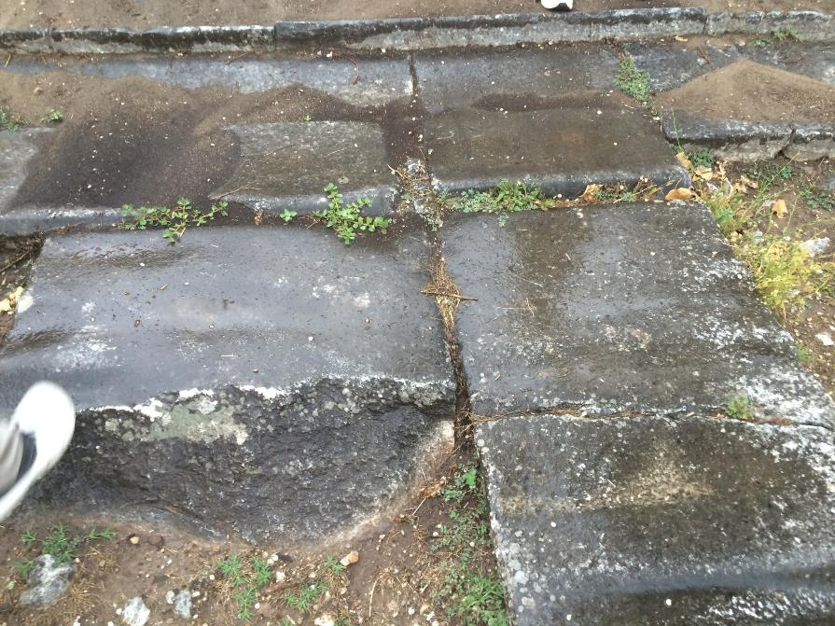
Avenida Via Ignacio

Slide 20
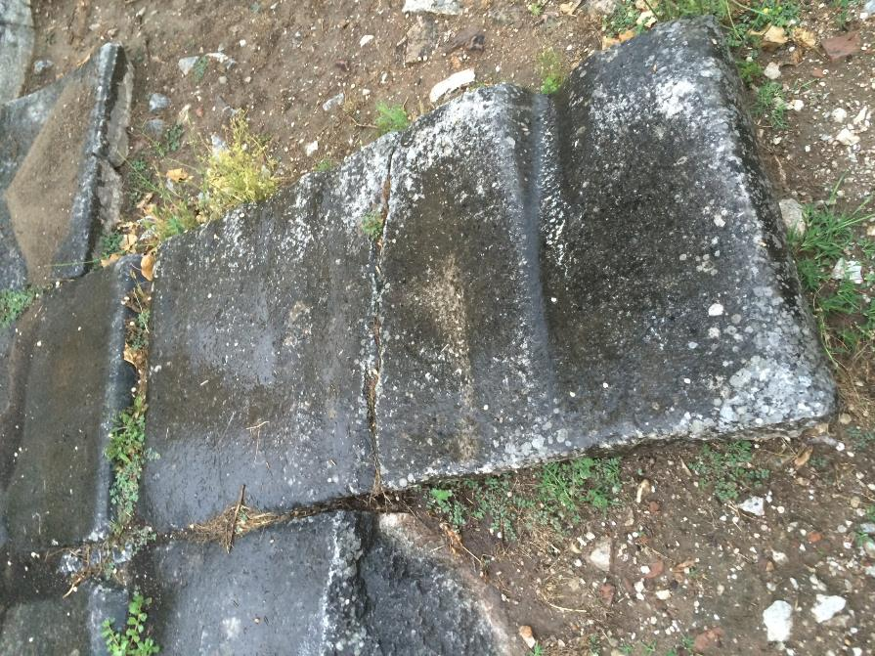
Avenida Via Ignacio

Slide 22
Destinatario
Avenida Via Ignacio
Ciudad Principal en Macedonia
Fundada en el 2do viaje misionero
(Hechos 16)

Slide 23
Destinatario
Avenida Vía Ignacio
Ciudad Principal en Macedonia
Fundada en el 2do viaje misionero
(Hechos 16)

Slide 24
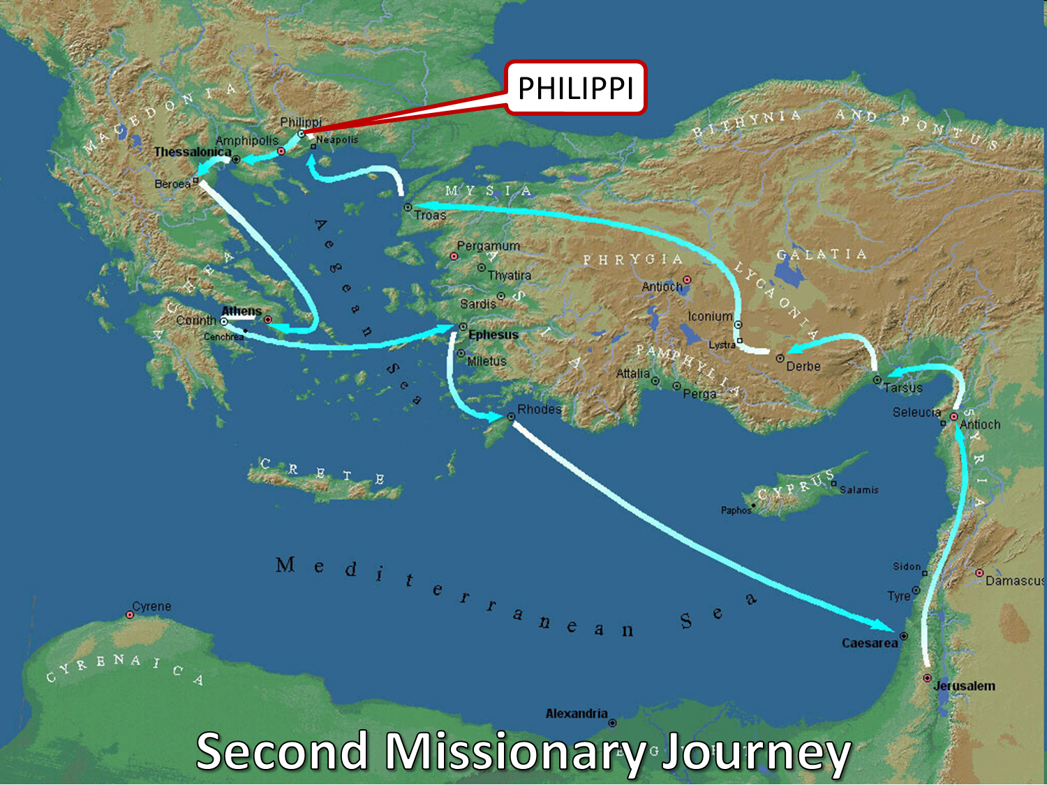

Slide 25
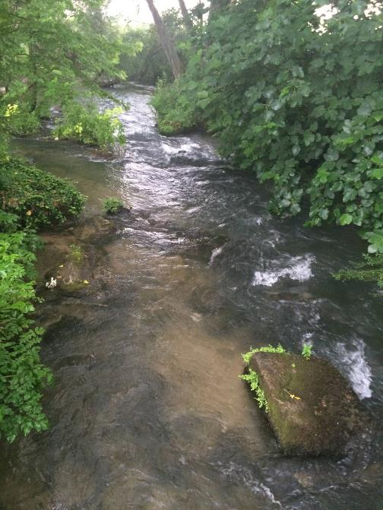

Slide 26
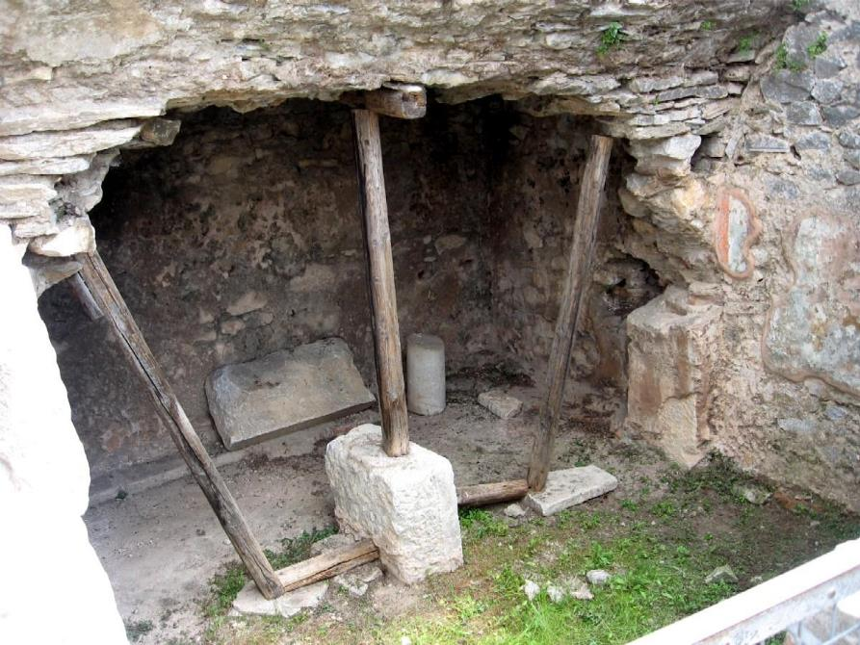

Slide 27
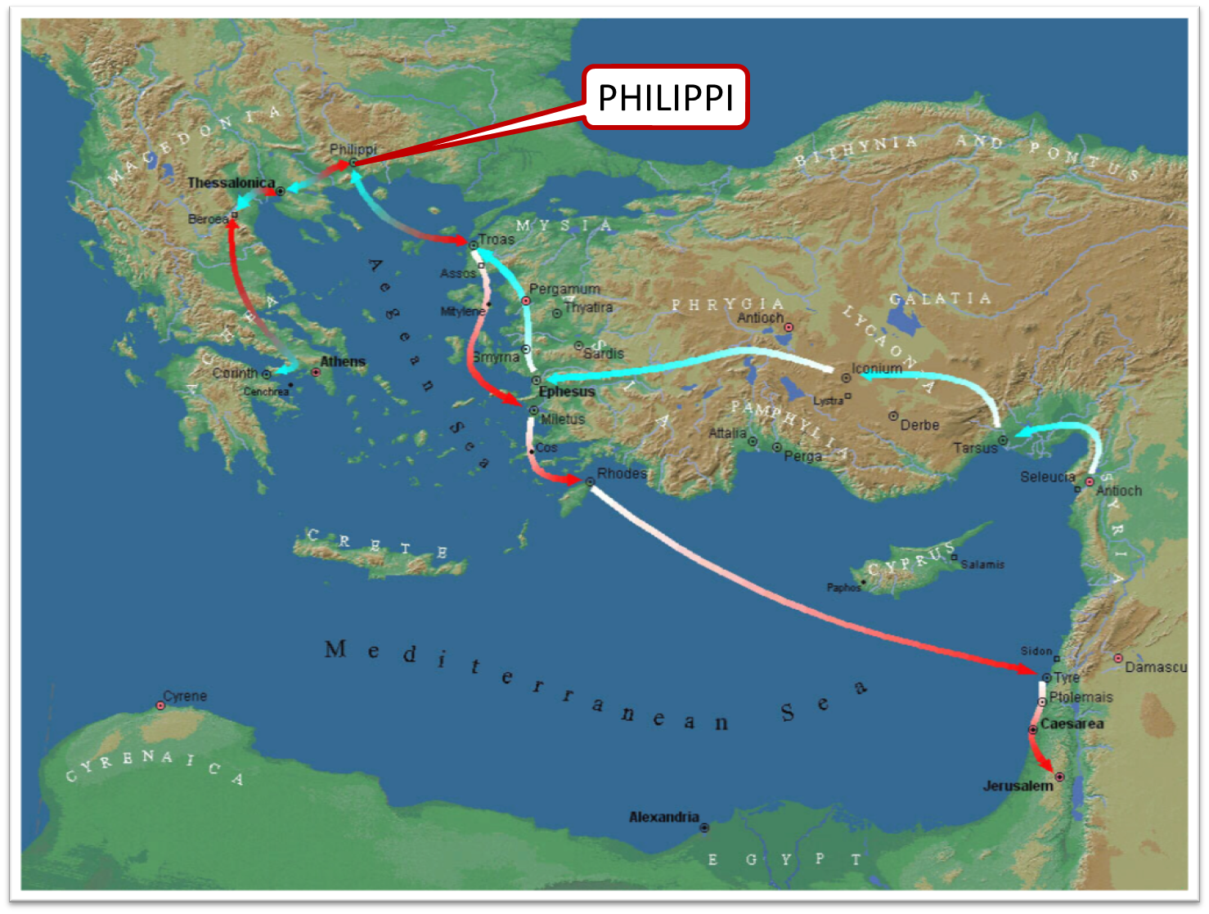

Slide 28
Temas Introductorios
Autor
Destinatario
Dónde fué escrito
Fecha
Celda de la cárcel romana

Slide 29
Dónde fué escrito y Fecha
1er Encarcelamiento Romano (Hech 28:16-31)
Año 62 d.C.

Slide 30
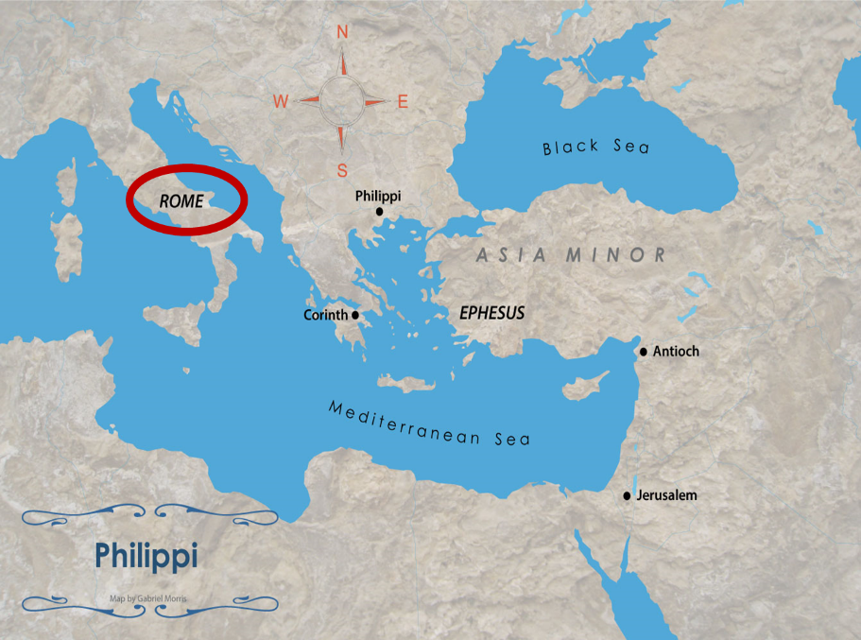

Slide 31
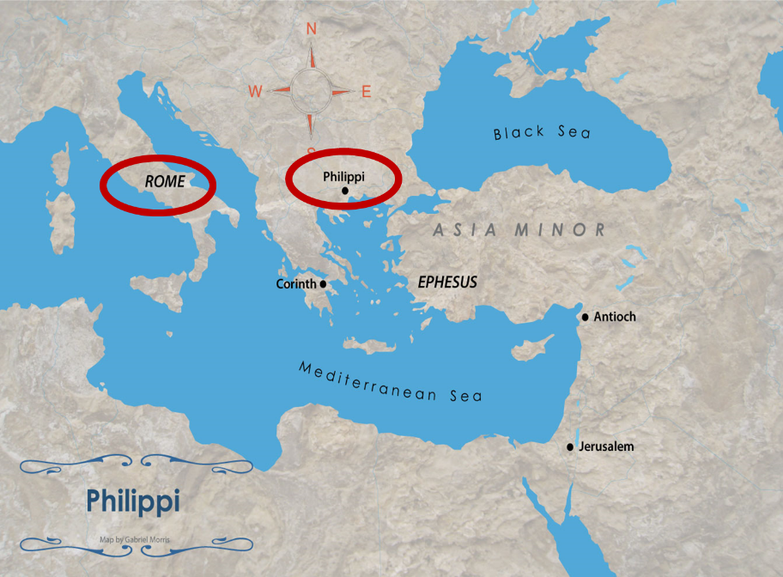

Slide 32
TEMAS INTRODUCTORIOS
Autor
Destinatario
Dónde fué escrito
Fecha
Calendario Romano

Slide 33
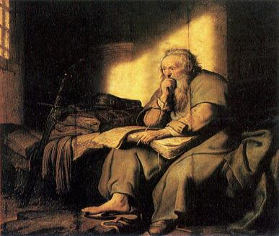
Dónde fué escrito y Fecha
1er Encarcelamiento Romano (Hech 28:16-31)
Año 62 A.D.

Slide 34
Orden de las Cartas de Pablo
Gálatas (49 A.D.)
1‒2 Tesal ( 51 A.D )
1‒2 Corint (56 A.D.)
Romanos (57 A.D.)
Efesios, Colosenses, Filemón, FILIPENSES (60‒62 A.D.)
1 Timoteo, Tito (62‒66 A.D.)
2 Timoteo (67 A.D.)

Slide 35
TEMAS INTRODUCTORIOS
Ocasión para escribir
Oponentes
Propósito
Esquema

Slide 36
Ocasión
La noticia del encarcelamiento de Pablo llega a Filipos
Epafrodito viaja de Filipo a Roma
La noticia de la enfermedad de Epafrodito llega a la Iglesia en Filipos
Algunos Filipenses vienen a Roma para expresar intéres sobre el estado de Epafrodito
Epafrodito regresa a Filipos

Slide 37
TEMAS INTRODUCTORIOS
Ocasión para escribir
Oponentes
Propósito
Esquema
Evangelio bajo ataque

Slide 38
Oponentes
Había algunos en Roma que predicaban a Cristo por ambición egoísta.(Filip. 1:15-18)
Aquellos en Filipo persiguiendo a la nueva iglesia (Filip. 1:27-28)
Judaizantes en Filipos (Filip. 3:2)
Antinomianos in Filipos (Filip. 3:19)

Slide 39
TEMAS INTRODUCTORIOS
Ocasión para escribir
Oponentes
Propósito
Esquema

Slide 40
Propósito
Gozo 18 veces
Circunstancias Adversas (1:27-30)
Cómo tener gozo durante circunstancias adversas
Gozo en JESUS

Slide 41
GOZO - JOY (en inglés)
J JESUS
O OTROS
Y YO

Slide 42
TEMAS INTRODUCTORIOS
Ocasión para escribir
Oponentts
Propósito
Esquema

Slide 43
Esquema
CAPITULO 1
Dios puede utilizar circunstancias negativas para obtener resultados positivos
CAPITULO 2
Cristo como ejemplo de siervo
CAPITULO 3
Evitando el legalismo
CAPITULO 4
Confianza en la Fortaleza de Cristo para la vida diaria

Slide 44
TEMAS INTRODUCTORIOS
Mensaje
Caracteristicas Unicas

Slide 45
MENSAJE
EL GOZO DURANTE CIRCUNSTANCIAS ADVERSAS ES POSIBLE COMO CREYENTE:
entender que Dios usa la adversidad para lograr resultados positivos,
seguir el ejemplo de servicio de Cristo,
evitar legalismo,
y tomar ventaja de los recursos divinos para la vida diaria.

Slide 46
TEMAS INTRODUCTORIOS
Mensaje
Características Unicas

Slide 47
Características Unicas
Pronombres personales
Vocabulario No-teológico
Transiciones abruptas
Cristólogia (2:5-13)
Pensamientos del creyente
Conceptos militares
Líderes mujeres

Slide 48
Conclusion

Slide 49
Respuesta a 10 preguntas
¿Quién lo escribió? – Pablo
¿Para quién fué escrito? – Los creyentes de Filipo
¿Desde dónde fué escrito? – Roma
¿Cuándo fué escrito? – Año 62 d.C.
¿Cuál fué la occasion del libro? – Cinco contactos

Slide 50
Respuesta a 10 preguntas
¿Quiénes son los oponentes? – Cuatro oponentes que amenazan el gozo
¿Cuál es el propósito del libro? – Dar gozo durante la adversidad
¿Cómo está organizado (esquema)? – Cuatro partes
¿De qué se trata? – Gozo durante la adversidad
¿Qué hace que éste libro sea diferente? – Personal e informal

Slide 51
“El Señor te bendiga y te guarde; que el rostro del Señor resplandezca sobre ti, que él te sea propicio, te muestre su favor y te dé su paz.” (NBV)

